Slide 1
La acústica en la prevención de riesgos laborales
Miguel Olmos Llorente
Director de Oficina en Zaragoza de QuirónPrevención
miguel_olmos@quironprevencion.com

Slide 2
1. Quienes somos
2. Actuaciones mas habituales relacionadas con ruido en PRL.
3. Otras actuaciones relacionadas con ruido en PRL.

Slide 3
Quienes Somos

Slide 4




1.2 Quirónprevención
La mayor empresa de prevención a nivel Internacional
CUATRO EMPRESAS LÍDERES EN EL SECTOR
Profesionales a tu servicio
5.300
  Premap
Empresas
179.000
Trabajadores protegidos
4.150.000
  Fraterprevención
Reconocimientos Médicos anuales
1.800.000
  Unipresalud
Filiales propias
Colombia, Ecuador, México, Panamá, Perú, Argentina, Chile y Egipto
Asistencia técnica
Más de 25 países
  MC Prevención

Slide 5
1.2. Servicios

Slide 6



Servicio Integral
Servicio Integral para tu empresa
Tú eliges tu prevención
Grupo
Garantías
de liderazgo
Estudios
específicos
Internacional
Formación
TÚ ELIGES
Soluciones de gestión
Y CAE
Innovación
Empresa
saludable
Salud
Laboral

Slide 7
1.3. Estudios Específicos

Slide 8
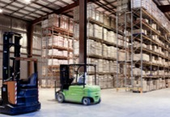
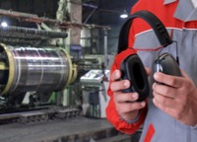
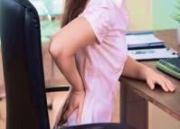


3.1 Estudios Específicos
Áreas de actuación
EXPERTOS CONSULTORES PARA DAR SOLUCIONES ESPECIALIZADAS
Seguridad en el trabajo:
Convertimos los centros y puestos
de trabajo en los lugares más seguros
Higiene
Industrial:
Trabajamos
por el mejor
ambiente de trabajo
Ergonomía y
Psicosociología aplicada:
Adaptamos el puesto
a la persona.
Apostamos por el bienestar organizacional
de las empresas
Medicina
del trabajo:
La salud de los
trabajadores
es lo primero
Control e inspecciones
en seguridad industrial:
Apostamos por
el bienestar
organizacional
de las empresas

Slide 9
1.4. Salud Integral

Slide 10




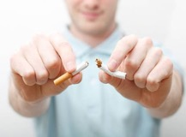



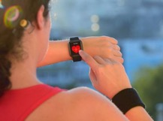
Salud Laboral
Lo primero: La Salud de las Personas
CREAMOS ENTORNOS SEGUROS, SALUDABLES Y FELICES
Vigilancia de la Salud In Company
Formación Primeros Auxilios
PROGRAMA
DE HÁBITOS SALUDABLES
Campañas vacunación
Chequeos médicos
Diagnóstico precoz

Slide 11
1.5. Innovación

Slide 12

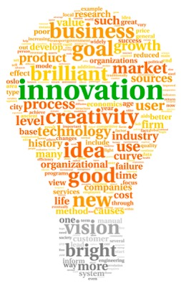


8. Innovación
Actitud innovadora para un servicio de vanguardia
La actuación innovadora de QUIRÓNPREVENCIÓN está orientada a 3 ámbitos:
Innovación
de servicio
Nuevas metodologías y tecnologías aplicadas a la formación.
Nanotecnología y sensórica aplicada a PLR.
Monitorización de puestos y entornos de trabajo.
Tecnología 3D aplicada al diseño y adaptación de puestos de trabajo HADA.
Gestión inteligente en Prevención y Riesgos.
Innovación
organizacional
Innovación
de proceso

Slide 13
1.6. Internacional

Slide 14
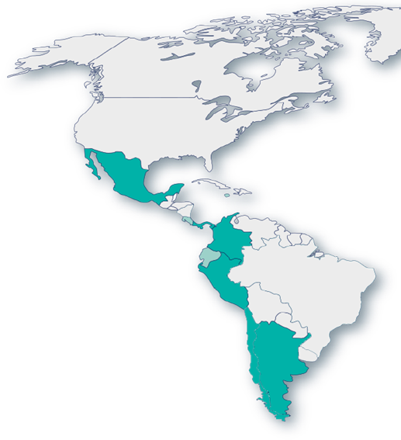
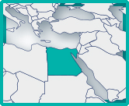





9. Internacional
Internacional
BUSCAMOS SOLUCIONES ANTE LAS NUEVAS CIRCUNSTANCIAS DE TU EMPRESA
Gestión del cumplimiento
legislativo en cada país.
Egipto
Homogeneización de sistemas
de gestión.
México
8 países
con filiales propias.
Actuaciones de consultoría
en 25 países.
175 empleados trabajando
a nivel internacional.
Implantación de sistemas
para periodos de tiempo.
Panamá
Colombia
Ecuador
Ahorro de costes al actuar
como único proveedor.
Perú
Argentina
Mantener el prestigio
de marca a nivel global.
Chile

Slide 15



























Confían en nosotros
Confían en nosotros

Slide 16
2. Actuaciones mas habituales relacionadas con ruido en PRL

Slide 17

Actuaciones mas habituales relacionadas con ruido en PRL
Evaluación de la exposición a ruido
Selección de EPIs auditivos
Formación
Vigilancia de la salud

Slide 18
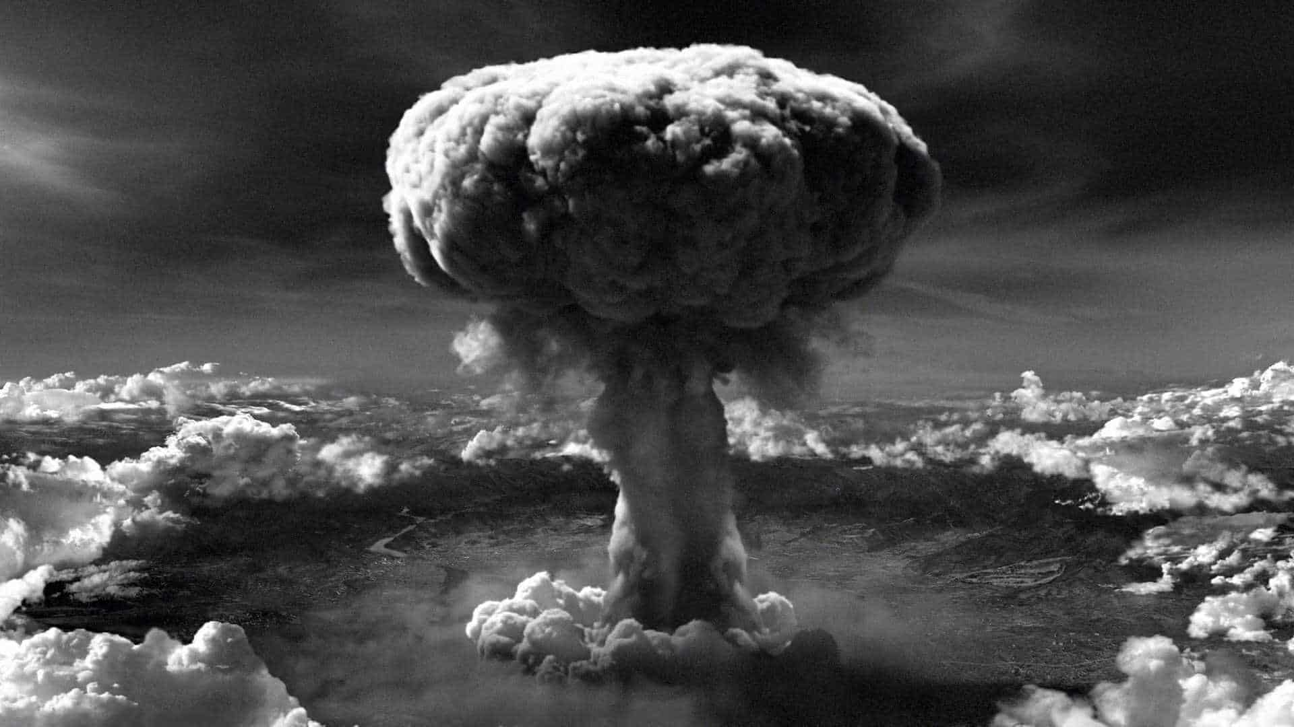
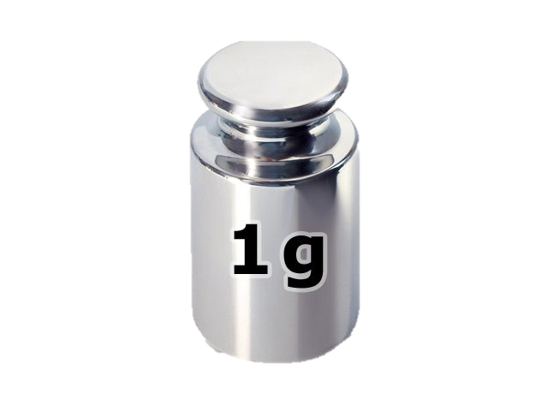
Ruido no laboral vs Ruido laboral
30 dBA vs 105 dBA
105 dB(A) tiene 33.554.432 veces la energía de 30dBA
vs
1 gramo de TNT 4,184 10³J vs B. Hiroshima 6,276 10¹⁰J
Notes:
Hiroshima 15 kilotones

Slide 19
Referencias legales
Referencias legales en Prevención de riesgos laborales
LEY 31/1995, de 8 de noviembre, de Prevención de Riesgos Laborales.
REAL DECRETO 39/1997, de 17 de enero, por el que se aprueba el Reglamento de los Servicios de Prevención.
REAL DECRETO 286/2006, de 10 de marzo, sobre la protección de la salud y la seguridad de los trabajadores contra los riesgos relacionados con la exposición al ruido.

Slide 20
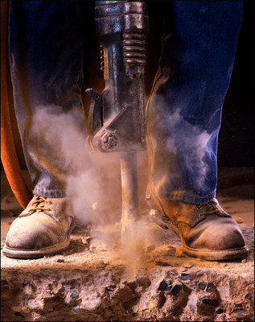
Aplicación del RD de ruido
Ámbito de aplicación
Se aplicarán a las actividades en las que los trabajadores estén o puedan estar expuestos a riesgos derivados del ruido como consecuencia de su trabajo.

Slide 21
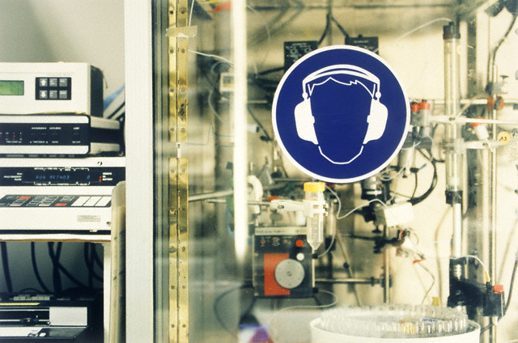
Valores límite del RD de ruido
Valores límites
VLE L_{aeq,d} = 87dB(A) L_{pico}= 140dB(C)
Niveles de acción
VSEA L_{aeq,d} = 85dB(A) L_{pico}= 137dB(C)
VIEA L_{aeq,d} = 80dB(A) L_{pico}= 135dB(C)

Slide 22
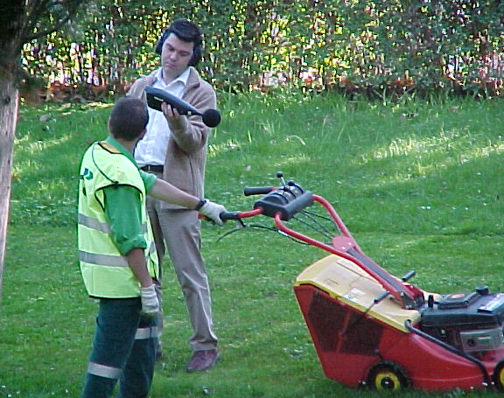
Medición de ruido
Estimar el L_{aeq,d}
Clasificar y actuar

Slide 23
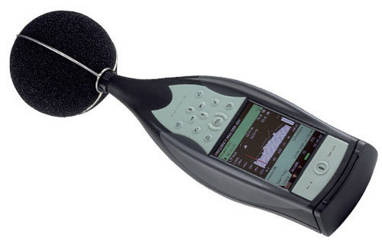
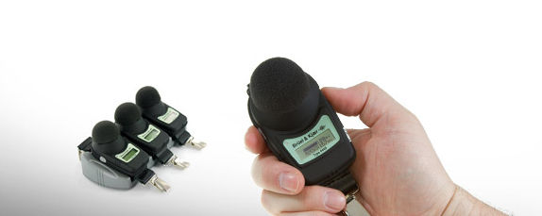
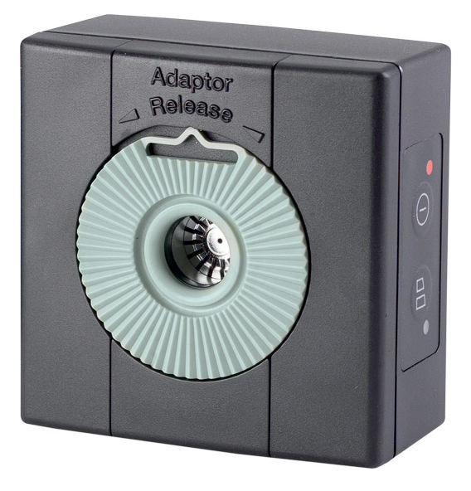
Medición de ruido
Sonómetros
Dosímetros
Calibradores acústicos

Slide 24
Medición de ruido
Norma | Equipo
60804, 61672 | Sonómetros integradores
61252 | Dosímetros
60942 | Calibradores
60651 | Sonómetros
Sonómetros
Dosímetros
Calibradores acústicos

Slide 25
Medición de ruido
Tolerancias permitidas para los distintos tipos o clases definidas por la CEI 60651, reformada por la CEI 61672.
0 | +/- 0,4 dB
1 | +/- 0,7 dB
2 | +/- 1,0 dB
Sonómetros
Dosímetros
Calibradores acústicos

Slide 26
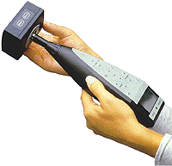
Medición de ruido
Distribución de la jornada de trabajo en intervalos de tiempo homogéneos
Ajuste del equipo
Decisión del instrumento a emplear en cada intervalo
Duración y número de mediciones
Estimación del L_{aeq,t}
Cálculo del L_{aeq,d} o el L_{aeq,s}

Slide 27
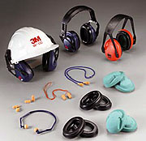
Selección de EPIS aduditivos
Tipos de EPIs auditivos
Tapones auditivos desechables
Tapones auditivos insertados premoldeados
Tapones auditivos insertados moldeables
T. auditivos insertados moldeados a medida
Tapones auditivos semiinsertados
Orejeras
Orej. acopladas a cascos
Orej. dependientes del nivel
Orej. de comunicaciones
Cascos antiruido

Slide 28
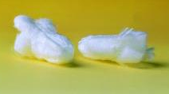
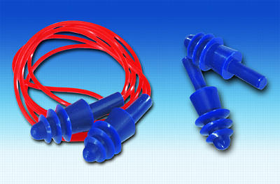
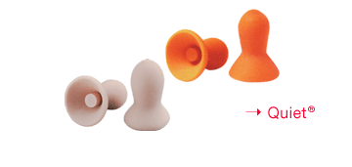
Selección de EPIS aduditivos
Tipos de EPIs auditivos
Tapones auditivos desechables
Tapones auditivos insertados premoldeados
Tapones auditivos insertados moldeables

Slide 29
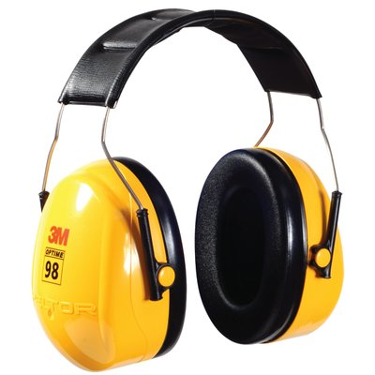
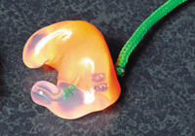
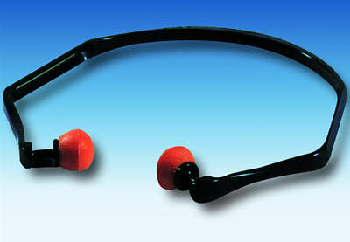
Selección de EPIS aduditivos
Tipos de EPIs auditivos
T. auditivos insertados moldeados a medida
Tapones auditivos semiinsertados
Orejeras

Slide 30
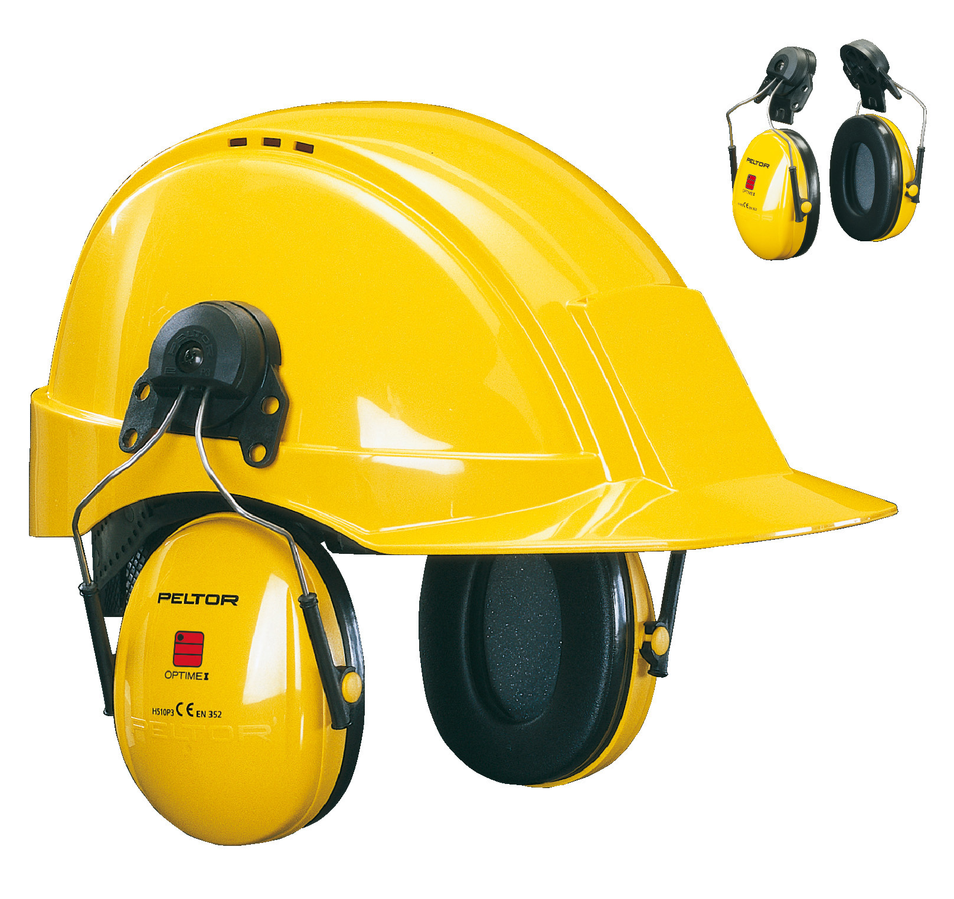
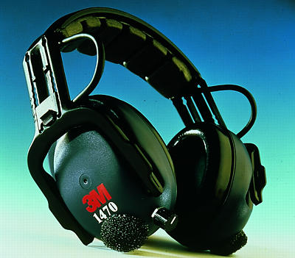
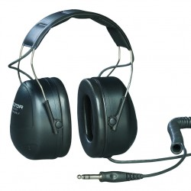
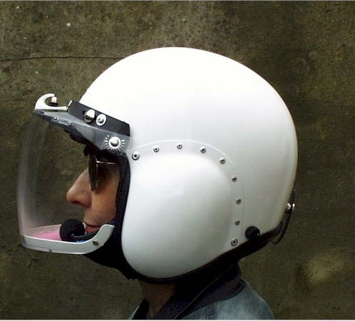
Selección de EPIS aduditivos
Tipos de EPIs auditivos
Orej. acopladas a cascos
Orej. dependientes del nivel
Orej. de comunicaciones
Casco antiruido

Slide 31
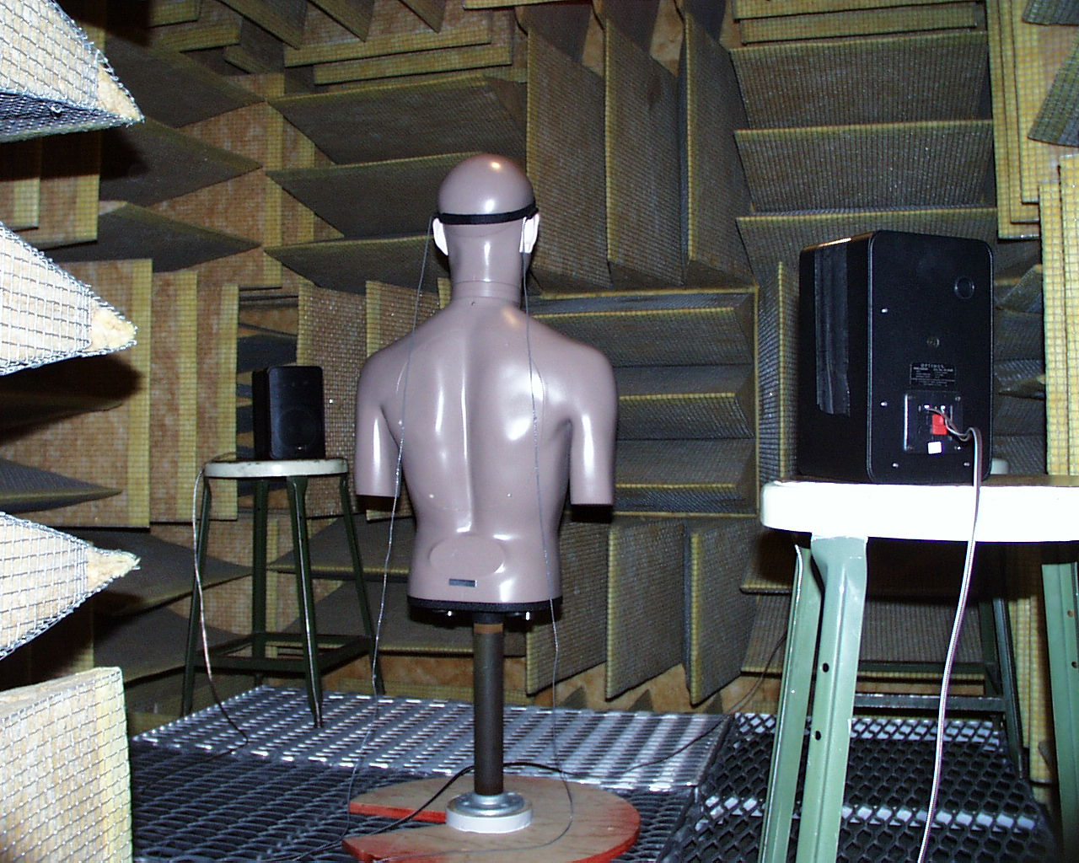

Selección de EPIS aduditivos
EPIs auditivos
EN 352

Slide 32
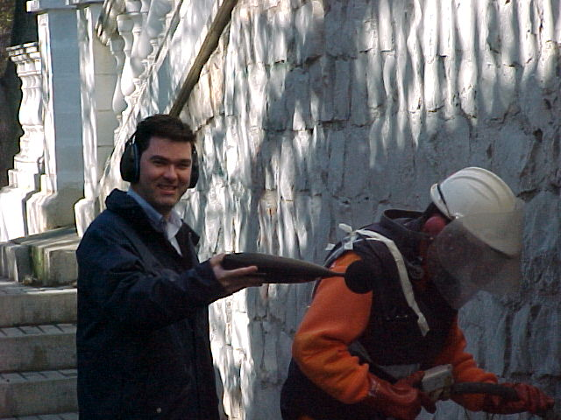
Selección de EPIS auditivos
Cálculo de atenuación
de un protector auditivo
Método de bandas de octava
F Hz | 63 | 125 | 250 | 500 | 1000 | 2000 | 4000 | 8000
Nivel de ruido (L_{f}) | 60,4 | 70,3 | 92,7 | 98,3 | 97,4 | 94,2 | 87,8 | 82,5
APV_{f}
Escala A (A_{f}) | -26,2 | -16,1 | -8,6 | -3,2 | 0 | 1,2 | 1 | -1,1
Nivel resultante
Nivel resultante global
Calificación

Slide 33
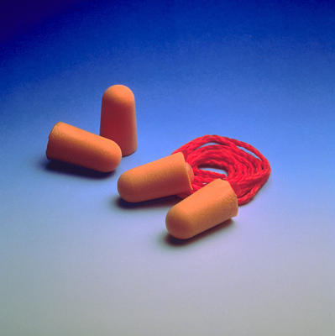
Selección de EPIS auditivos
Cálculo de atenuación
de un protector auditivo
F (Hz) | 63 | 125 | 250 | 500 | 1000 | 2000 | 4000 | 8000
Mf (dB) | 20,8 | 24,8 | 29,7 | 32,9 | 31,4 | 32,9 | 40,6 | 42,5
Sf (dB) | 5,4 | 5,3 | 6,0 | 5,5 | 6,0 | 2,6 | 2,8 | 4,4
APV (dB) | 15,4 | 19,5 | 23,7 | 27,4 | 25,4 | 30,3 | 37,8 | 38,1
Método de bandas de octava
F Hz | 63 | 125 | 250 | 500 | 1000 | 2000 | 4000 | 8000
Nivel de ruido (L_{f}) | 60,4 | 70,3 | 92,7 | 98,3 | 97,4 | 94,2 | 87,8 | 82,5
APV_{f} | 15,4 | 19,5 | 23,7 | 27,4 | 25,4 | 30,3 | 37,8 | 38,1
Escala A (A_{f}) | -26,2 | -16,1 | -8,6 | -3,2 | 0 | 1,2 | 1 | -1,1
Nivel resultante
Nivel resultante global
Calificación

Slide 34
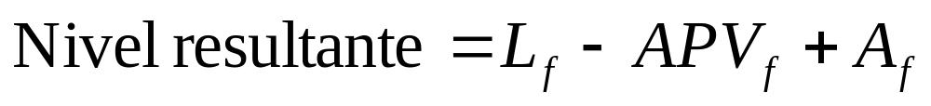
Selección de EPIS auditivos
Cálculo de atenuación
de un protector auditivo
Método de bandas de octava
F Hz | 63 | 125 | 250 | 500 | 1000 | 2000 | 4000 | 8000
Nivel de ruido (L_{f}) | 60,4 | 70,3 | 92,7 | 98,3 | 97,4 | 94,2 | 87,8 | 82,5
APV_{f} | 15,4 | 19,5 | 23,7 | 27,4 | 25,4 | 30,3 | 37,8 | 38,1
Escala A (A_{f}) | -26,2 | -16,1 | -8,6 | -3,2 | 0 | 1,2 | 1 | -1,1
Nivel resultante | 18,8 | 34,7 | 60,4 | 67,7 | 72 | 65,1 | 51 | 43,3
Nivel resultante global
Calificación

Slide 35
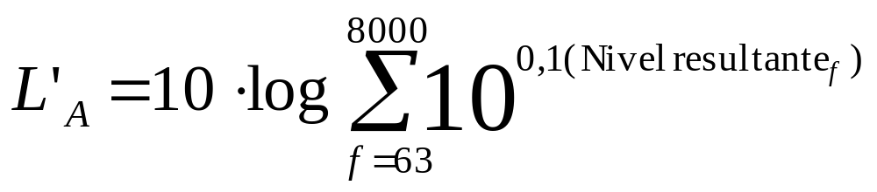
Selección de EPIS auditivos
Cálculo de atenuación
de un protector auditivo
Método de bandas de octava
F Hz | 63 | 125 | 250 | 500 | 1000 | 2000 | 4000 | 8000
Nivel de ruido (L_{f}) | 60,4 | 70,3 | 92,7 | 98,3 | 97,4 | 94,2 | 87,8 | 82,5
APV_{f} | 8,1 | 8,1 | 15 | 18,6 | 27 | 25 | 31 | 29,8
Escala A (A_{f}) | -26,2 | -16,1 | -8,6 | -3,2 | 0 | 1,2 | 1 | -1,1
Nivel resultante | 18,8 | 34,7 | 60,4 | 67,7 | 72 | 65,1 | 51 | 43,3
Nivel resultante global | 74
Calificación

Slide 36
Selección de EPIS auditivos
Cálculo de atenuación
de un protector auditivo
L’_{A} | Según EN-UNE 458:1993
> 80 | Insuficiente
80-75 | Aceptable
75-70 | Satisfactorio
70-65 | Aceptable
< 65 | Excesivo
Método de bandas de octava
F Hz | 63 | 125 | 250 | 500 | 1000 | 2000 | 4000 | 8000
Nivel de ruido (L_{f}) | 60,4 | 70,3 | 92,7 | 98,3 | 97,4 | 94,2 | 87,8 | 82,5
APV_{f} | 8,1 | 8,1 | 15 | 18,6 | 27 | 25 | 31 | 29,8
Escala A (A_{f}) | -26,2 | -16,1 | -8,6 | -3,2 | 0 | 1,2 | 1 | -1,1
Nivel resultante | 18,8 | 34,7 | 60,4 | 67,7 | 72 | 65,1 | 51 | 43,3
Nivel resultante global | 74
Calificación | Satisfactorio

Slide 37
Formación
Formación de los trabajadores sobre los riesgos y medidas preventivas relacionadas con la exposición a ruido

Slide 38
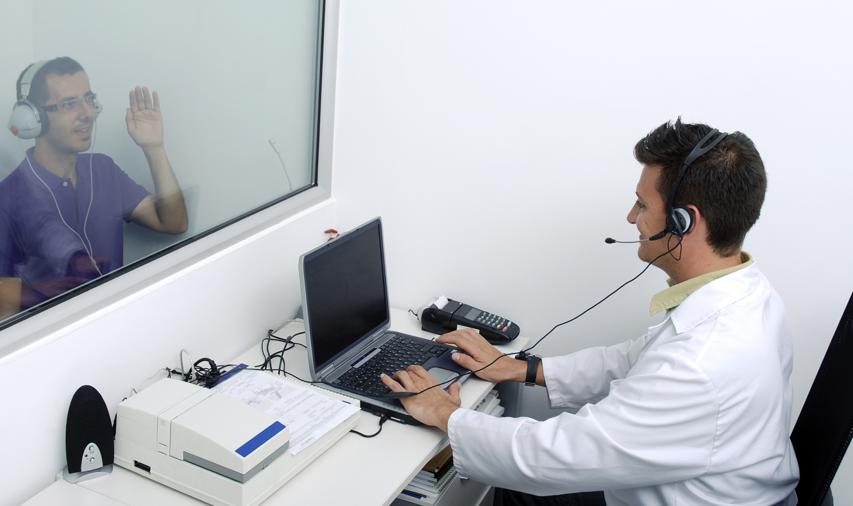
Audiometrías

Slide 39
3. Otras actuaciones relacionadas con ruido en PRL

Slide 40
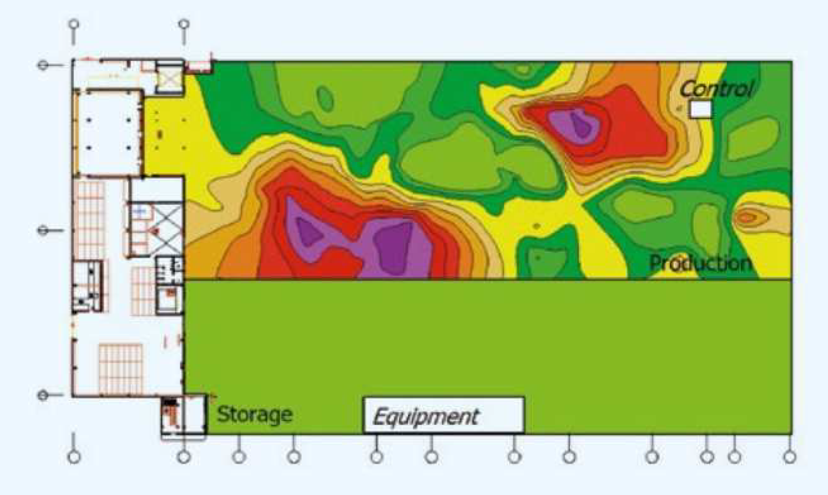
Mapas de ruido
Los MAPAS DE RUIDO son una herramienta que ayuda a delimitar y a definir niveles de riesgo higiénico de una empresa o centro de trabajo.
Consiste en la representación gráfica sobre un plano (mediante colores llamativos) de los niveles de ruido a partir de mediciones realizadas en distintos puntos de las zonas o áreas de trabajo de una empresa.

Slide 41
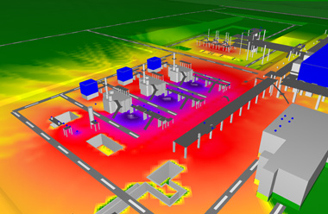
Mapas de ruido
Las mediciones son realizadas por técnicos superiores en Prevención de riesgos laborales con la especialidad de Higiene Industrial. Para garantizar la representatividad de los resultados, se estudia en cada caso la estrategia de medición más adecuada, seleccionando los puntos de medición necesarios, su ubicación, número de mediciones por punto, su duración, etc.
Con los resultados obtenidos se elabora un informe en el que se representan gráficamente los niveles de los parámetros medidos sobre los planos de las áreas correspondientes.
de ruido.
Las herramientas informáticas disponibles permiten, mediante el análisis y tratamiento de los datos obtenidos en las mediciones, diferenciar mediante colores las distintas zonas en función de los niveles de ruido.

Slide 42
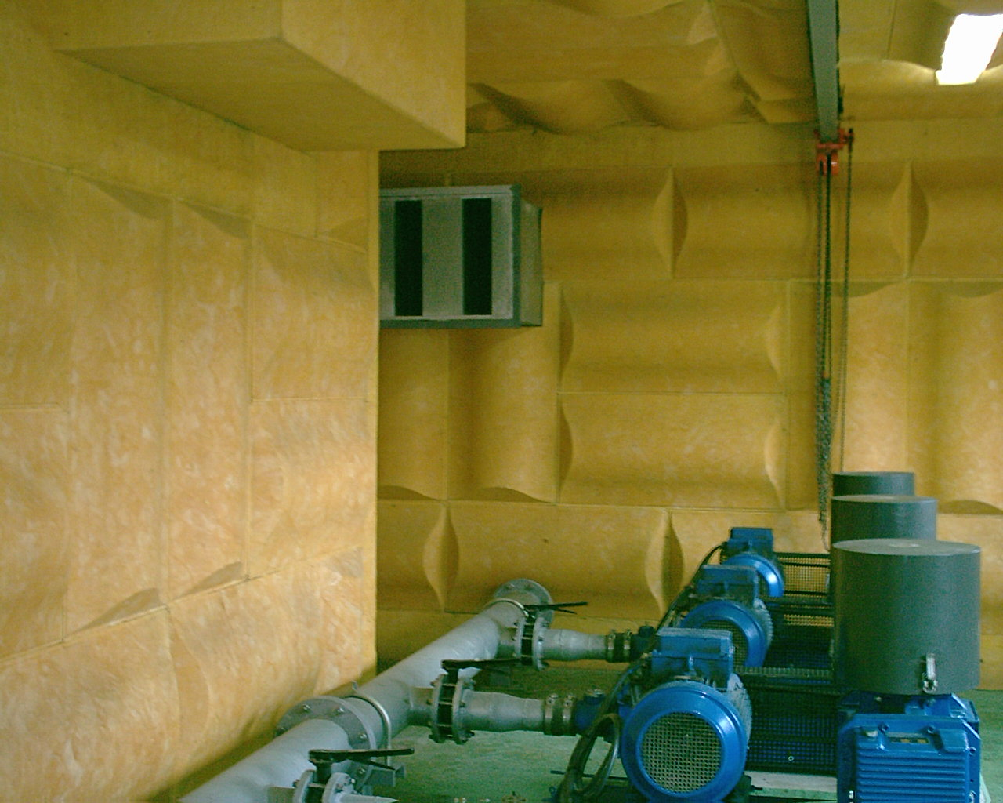
Control de ruido
Realización de estudios de control de ruido con el objetivo de reducir los niveles de exposición de los trabajadores.

Slide 43
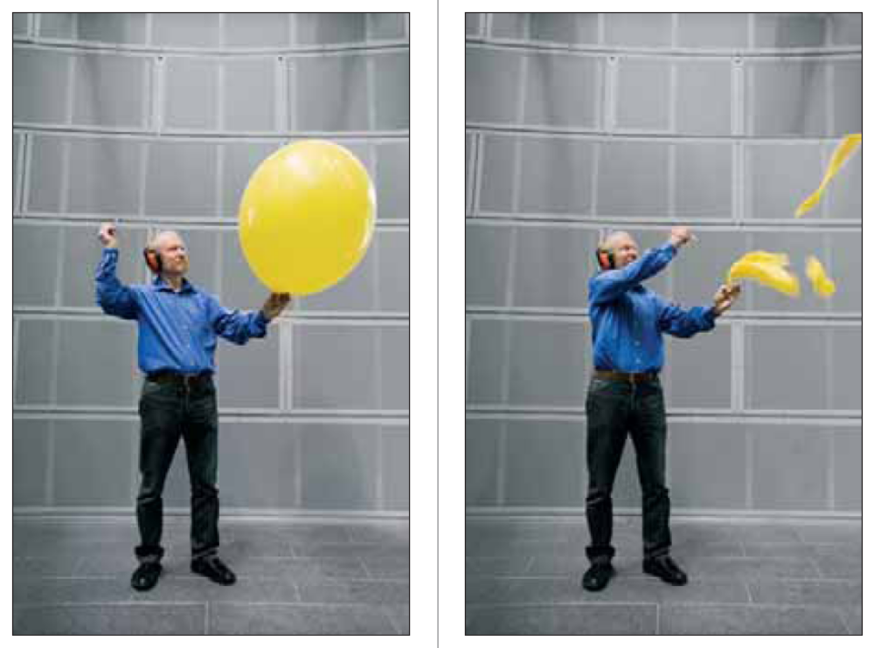
Confort acústico
Realización de estudios de confort acústico con el objetivo de valorar niveles de ruido de fondo, inteligibilidad de la palabra, comunicación verbal, tiempo de reverberación…

Slide 44
Muchas gracias
Miguel Olmos Llorente
miguel_olmos@quironprevencion.com

Slide 45
Muchas gracias
Miguel Olmos Llorente
miguel_olmos@quironprevencion.com

Slide 46
Muchas gracias
Miguel Olmos Llorente
miguel_olmos@quironprevencion.com

Slide 47
Muchas gracias
Miguel Olmos Llorente
miguel_olmos@quironprevencion.com

Slide 48
10.Garantías de Liderazgo

